Slide 1


Clinical Concept Extraction with Contextual Word Embedding
Henghui Zhu Boston University henghuiz@bu.edu
Ioannis Ch. Paschalidis Boston University
Amir Tahmasebi Philips Research North America Amir.Tahmasebi@philips.com
Osama Bensoudane

Slide 2
PLAN
Introduction
Problématique
Définitions
Méthodes
Résultats
CONCLUSION
References

Slide 3
INTRODUCTION
L'extraction automatique des concepts cliniques est une étape essentielle pour transformer les données non structurées d'une note clinique en informations structurées et exploitables.
Un défi majeur pour le développement d'outils cliniques de reconnaissance d'entités nommées (NER) est l'accès à un corpus de données étiquetées.
Conditional Random Fields (CRF) avec token-level features ont été proposés pour l'extraction de concept,
Récemment, avec l'avancement des modèles deep learning et son utilisation pour le traitement du langage naturel, les modèles de réseau de neurones récurrents (RNN), tels que la mémoire à long court terme (LSTM)
Bien que les modèles RNN fournissent un bon ensemble de fonctionnalités pour le NER, ils dépendent fortement des modèles d'intégration de mots, qui ne sont pas efficaces pour traiter les caractéristiques complexes de l'utilisation des mots dans différents linguistic contexts.
Notes:
LSTM ont été largement utilisés pour dériver des caractéristiques contextuelles pour training a model CRF et ont ont démontré des performances prometteuses pour les tâches d'extraction de concepts cliniques

Slide 4
INTRODUCTION
Récemment, Peters et al. ont proposé un modèle contextuel d'intégration de mots (ELMo), qui prétend améliorer les performances de diverses tâches de NLP telles que l'analyse des sentiments, la réponse aux questions et l'étiquetage des séquences.
le modèle ELMo présente de bonnes performances dans certains NER, il est entraîné sur un corpus dans un domaine général [12] et, par conséquent, ne démontre pas une performance souhaitée pour une étude clinique(tâche d'extraction de concept).
Cela pourrait être dû au fait que le texte clinique est structuré différemment par rapport au texte dans un domaine général et, par conséquent, le modèle de langage formé sur un corpus de domaine général ne parvient pas à bien généraliser sur celui-ci.

Slide 5
Problématique
Objectif de cet article est:
de trainer un modèle ELMo dans un corpus avec un mélange de rapports cliniques et de pages Wikipédia pertinentes dans le domaine clinique.
Ensuite, un modèle LSTM-CRF bidirectionnel est appliqué pour identifier les concepts cliniques.
Ce modèle est entraîné et testé sur 2010 i2b2/VA dataset.

Slide 6
Définitions

Slide 7

Named Entity Recognition (NER)
La reconnaissance d'entités nommées (NER) ‒ également appelée identification d' entité ou extraction d'entité ‒ est une technique de traitement du langage naturel (NLP) qui identifie automatiquement les entités nommées dans un texte et les classe dans des catégories prédéfinies. Les entités peuvent être des noms de personnes, d'organisations, de lieux, d'heures, de quantités, de valeurs monétaires, de pourcentages, etc.
Avec la reconnaissance d'entités nommées, vous pouvez extraire des informations clés pour comprendre de quoi parle un texte, ou simplement les utiliser pour collecter des informations importantes à stocker dans une base de données.

Slide 8
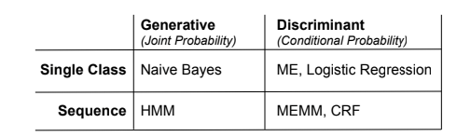
Conditional Random Fields (CRF)
CRF est un algorithme de modélisation de séquence,
Features dépendent les unes des autres
Considérer les observations futures lors de learning a pattern.
Notes:
Cela combine le meilleur du HMM et du MEMM. En termes de performances,
il est considéré comme la meilleure méthode pour le problème de reconnaissance d'entité

Slide 9
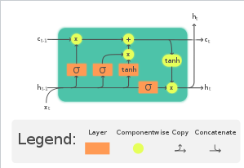
Long Short-Term Memory (LSTM)
LSTM est un type de réseau neuronal récurrent (RNN) capable d'apprendre la dépendance à l'ordre dans les problèmes de prédiction de séquence.

Slide 10
Embeddings from Language Model (ELMo )
ELMo ("Embeddings from Language Model") est une méthode d'incorporation de mots pour représenter une séquence de mots comme une séquence correspondante de vecteurs.
ELMo est un modèle de calcul puissant qui convertit les mots en nombres. Ce processus vital permet aux modèles d'apprentissage automatique (qui prennent des nombres, et non des mots, comme entrées) d'être entraînés sur des données textuelles.

Slide 11
Dataset

Slide 12

Dataset
Dans ce travail, l'ensemble de données publié se compose de résumés cliniques de trois sites médicaux différents : Partners Healthcare, Beth Israel Deaconess Medical Center et University of Pittsburgh Medical Center.
Trois concepts cliniques sont annotés dans ce corpus : les problèmes, les tests et les traitements. Il y a 170 résumés pour la formation et 256 pour le test,

Slide 13
Méthodes

Slide 14
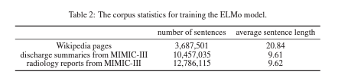
ELMoTraining
l'utilisation d'ELMo pour différentes tâches de NLP se traduit par une amélioration des performances par rapport à d'autres types de word embedding models.
Wikipedia pages with titles that are items (medical concepts) in a standard clinical ontology, known as SNOMED CT. The following sections were excluded: ‘See also’, ‘References’, ‘Further reading’ and ‘External links’. Furthermore, if a term has more than one Wikipedia page, we exclude all these pages in the corpus for avoiding introducing ambiguity.

Slide 15
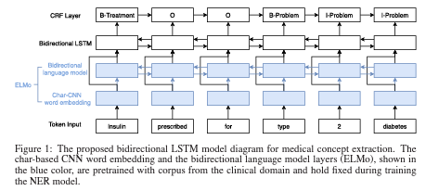
ELMoTraining
Diviser aléatoirement l'ensemble du corpus en un corpus d'apprentissage (90 %) et un corpus de test (10 %).
former un modèle ELMo en utilisant le corpus de formation pour 10 époques.
La perplexité moyenne dans le corpus de test est de 17,80.
le modèle ELMo3 entraîné dans un corpus d'un domaine général n'atteint qu'une perplexité de 628,26.
la comparaison de ces deux perplexités n'est pas juste en raison des différents vocabulaires dans les deux modèles de langage,

Slide 16
Bidirectional LSTM CRF model for NER
utiliser un modèle bidirectionnel LSTM-CRF pour la tâche NER. L'architecture du modèle proposé est illustrée à la figure

Slide 17
Résultats

Slide 18
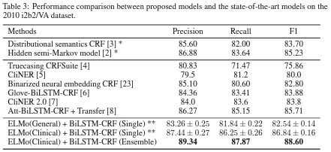
RESULTA

Slide 19
CONCLUSION

Slide 20
CONCLUSION
Dans ce article
L'approche Contextual word embedding a montré des performances prometteuses dans de nombreuses tâches de traitement du langage naturel.
Ils ont formé un modèle ELMo spécifique à un domaine à l'aide d'un corpus spécifique à un domaine clinique et l'avons en outre utilisé pour créer un outil d'extraction de concepts cliniques.
Le modèle donne les meilleures performances par rapport aux travaux antérieurs rapportés avec une marge significative de 3,4 % en termes de score F1.
concluent que training a domain-specific language model est essentielle pour obtenir des performances élevées pour les tâches de NER.

Slide 21
Reference
Zhu, Henghui, Ioannis Ch Paschalidis, and Amir Tahmasebi. "Clinical concept extraction with contextual word embedding." arXiv preprint arXiv:1810.10566 (2018).‏
https://en.wikipedia.org/wiki/Long_short-term_memory
https://www.superdatascience.com/blogs/recurrent-neural-networks-rnn-long-short-term-memory-lstm
https://medium.com/@phylypo/nlp-text-segmentation-using-conditional-random-fields-e8ff1d2b6060
https://monkeylearn.com/blog/named-entity-recognition/
https://www.superdatascience.com/blogs/recurrent-neural-networks-rnn-lstm-practical-intuition/

